Slide 1
Escape Maze(미로 탈출 게임)
2D Game Programming Project
학번 : 2009180003
이름 : 김만석

Slide 2

*게임 컨셉
두뇌를 사용하여 미로를 탈출해라!
미로를 탈출하는 퍼즐게임
키보드 및 마우스 중 하나로 게임이 진행됨.

Slide 3
*개발 범위
내용 | 최소 범위 | 추가 범위
캐릭터 컨트롤 | 4방향(좌우상하) -키보드 방향키로 조종 | 8방향(좌우상하) -마우스로 조종
캐릭터 기술 | 상하좌우 움직임 | 점프 가능 -space key입력으로 점프할 수 있게 변형
맵 | 5개의 스테이지 -클리어 시 다음 스테이지로 이동 | 10개의 스테이지 -스테이지 및 보너스 스테이지 추가
적 AI | 일정범위에서 반복적 움직임 | 소수의 적이 돌아다님. -조종객체가 범위에 들어오면 움직임 -조종객체보다 느린 속도로 따라다님
난이도 | 스테이지가 올라갈수록 미로가 복잡해짐 | 난이도 세분화 -키보드(easy)와 마우스(hard)로 나뉨 -소수의 적을 추가하여 난이도 업그레이드 -save없는 게임으로 하드코어적 난이도
게임기능 | 스테이지 및 시간에 따른 점수화 게임 전체 클리어 시 아이디와 점수를 남김 | 난이도 및 적의 따른 점수제도 스테이지 오를 때마다 조종객체 속도 하락
사운드 | 8bit 고전게임 스타일의 배경사운드
애니메이션 | 움직임, 죽음, 클리어 시 애니메이션 | 점프 애니메이션 추가

Slide 4
*개발 계획
1주차 | 계획 | 기획서 작성 및 리소스 수집
 | 결과 | (100%)기획서 작성 완료, 스테이지 리소스 및 캐릭터 리소스 작성
2주차 | 계획 | 조종객체, 적 객체 오브젝트 구현
 | 결과 | (75%)조종객체 구현, 적 객체는 완벽히 구현하지 못하였음
3주차 | 계획 | 키보드 동작
 | 결과 | (80%)조종객체에 대한 키보드 동작 완료, 추가 예정인 점프 미 구현
4주차 | 계획 | 스테이지 변경 구현
 | 결과 | (0%)title등 과 함께 구현할 예정이었지만 title에서 막힘.
5주차 | 계획 | 조종객체 및 적 객체 충돌체크
 | 결과 | (50%)조종객체의 스테이지 충돌체크 함.
6주차 |  | 1. 적 객체 판정범위 구현
7주차 |  | 시간 및 점수 구현
8주차 |  | 밸런스 조절
9주차 |  | 최종 처리
10주차 |  | 1마무리

Slide 5
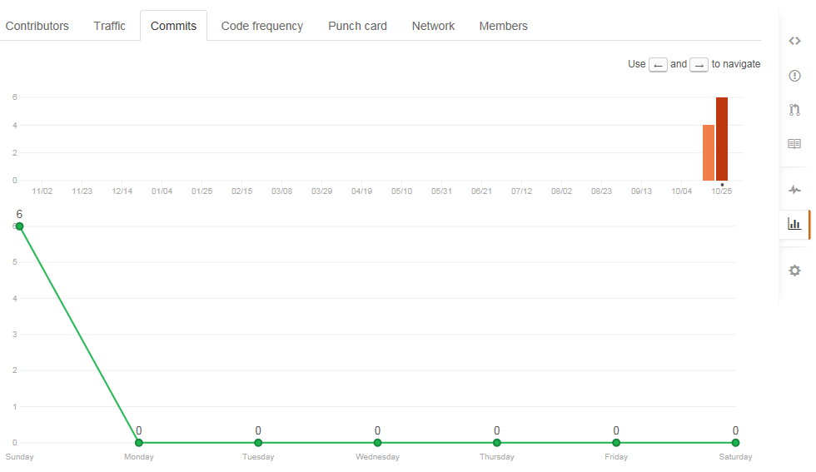
*Github 커밋 통계

Slide 6
*자체 평가
평가항목 | 평가 (A:매우잘함,B:잘함,C:보통,D:못함,E:매우잘함)
발표자료에 포함할 내용을 다 포함했는가? | A
계획 대비 일정은 잘 지켰는가? | D
게임 프로토타입은 실행이 잘 되는가? | B
동영상의 화면과 소리 상태는 양호한가? | A

